Slide 1
Pipeline
Contributor: Pat Wu, Ethan Wu
1. 先檢查網路中是否有環, 把環內成員用代表號代替
2. 用代表號拉圖(Adjency List … )
3. 尋找代表號圖中的Dominator
4. Dominator[i] & Dominator[j]中間所包含的所有成員,就是一個戶

Slide 2
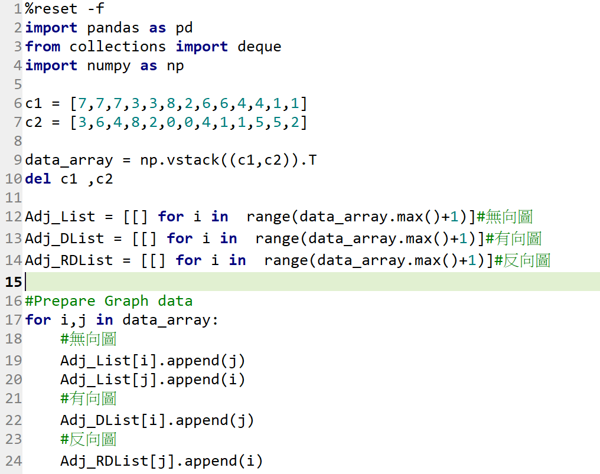
Init
Contributor: Pat Wu, Ethan Wu

Slide 3
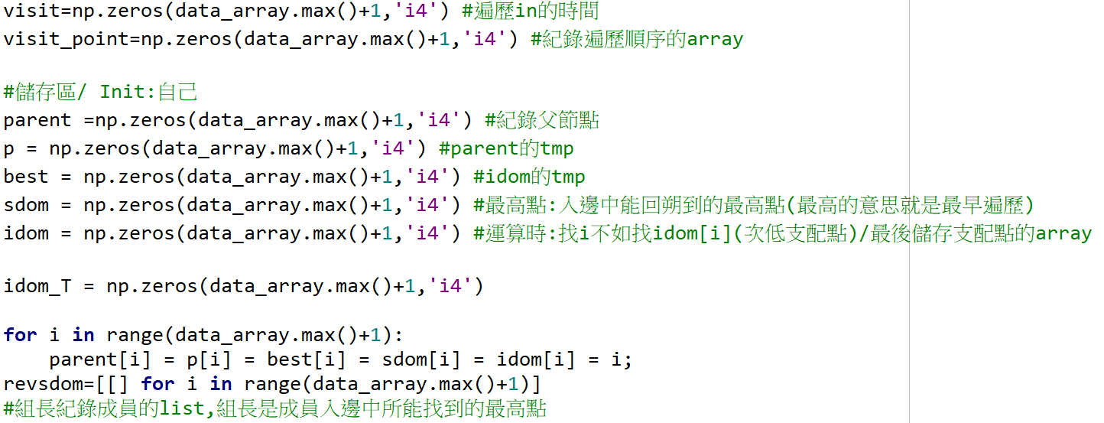
Init
Contributor: Pat Wu, Ethan Wu

Slide 4
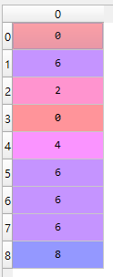
強連通 Strongly Connected Components
Contributor: Pat Wu, Ethan Wu
6
6
2
6
1
2
1
7
5
7
4
8
5
8
4
原本一個網絡結構可能是有環(繞不出去)
此時DFS遍歷的最上層頭會變成環內成員
單向樹網絡結構
但該成員若以保險利益來看應該都是跟6比較有關
所以先處理完環,才可以用DFS遍歷
把一個網絡結構從有環的圖變成一個單向的圖

Slide 5
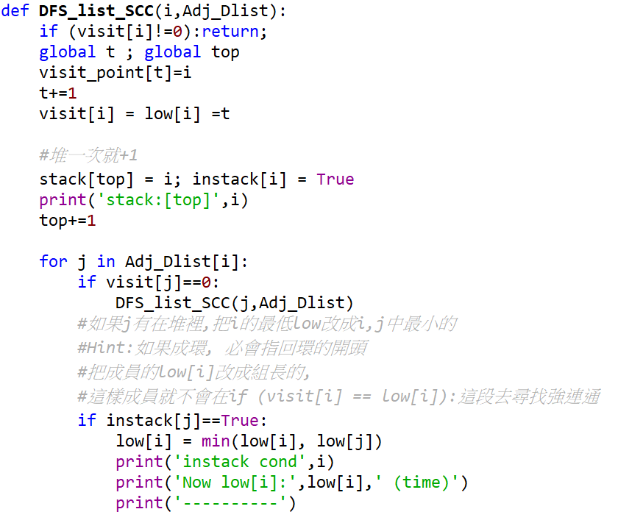
SCC -1
Contributor: Pat Wu, Ethan Wu

Slide 6
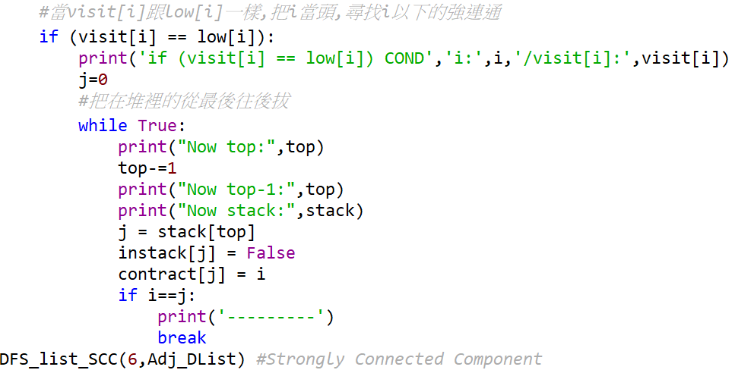
SCC -2
Contributor: Pat Wu, Ethan Wu
把i當頭,更新以下成環的成員,
把他們的contract存成i

Slide 7
SCC -1
Contributor: Pat Wu, Ethan Wu

Slide 8
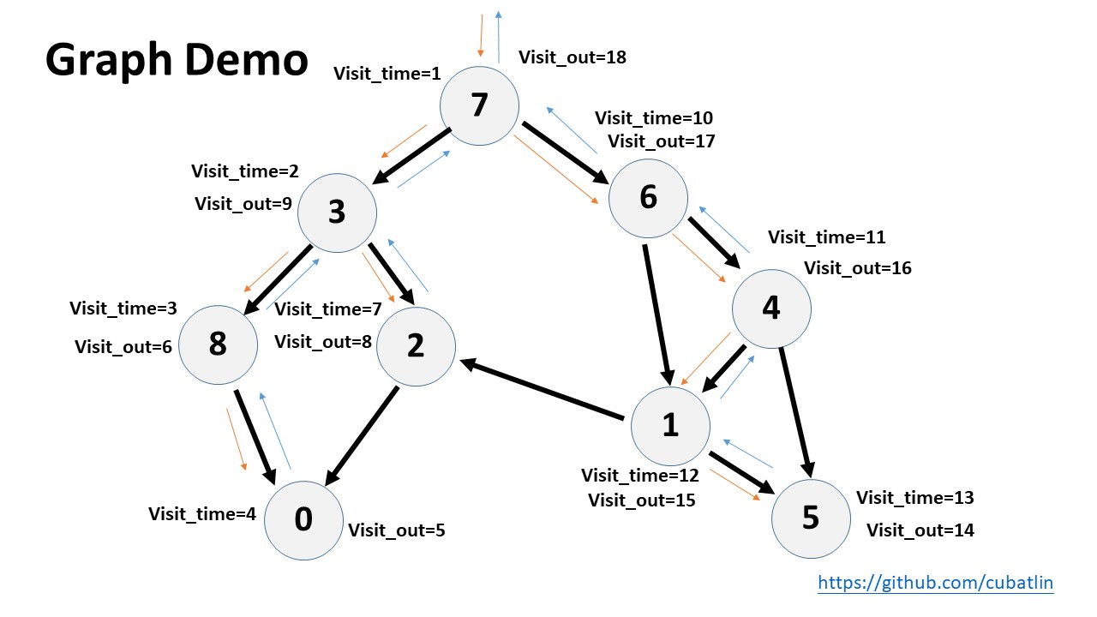
Graph Sample
Contributor: Pat Wu, Ethan Wu

Slide 9
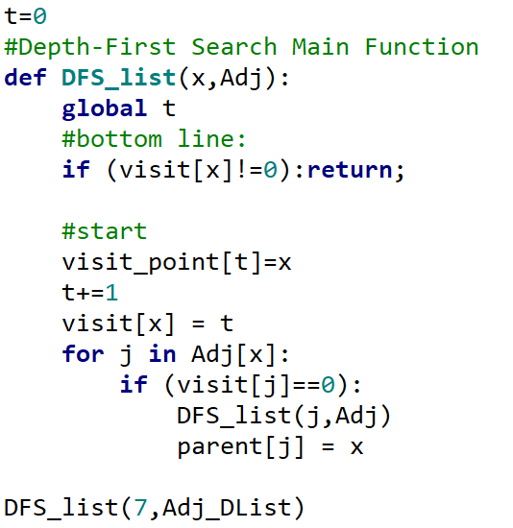
DFS
Contributor: Pat Wu, Ethan Wu
就DFS 沒甚麼好寫的 看不懂回家吧

Slide 10
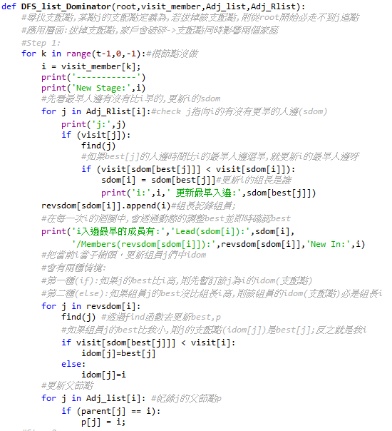
Dominator -1
Contributor: Pat Wu, Ethan Wu
三個功能:
1.先看指向i的j中,有沒有j的sdom(入邊)
或是best[j]的sdom比i的sdom早,有的話就更新sdom[i]
sdom[i]在被更新前,會先更新find(確保find是最新的)
2. 再來把i當作子樹的頭,判斷i以後才遍歷到的點j,
有沒有人的best[j]比我i還早遍歷
會有兩種情境:
第一種(if):如果j的best比i高,則先暫訂該j為i的idom(支配點)
第二種(else):如果組員j的best沒比組長i高,則該組員的idom(支配點)必是組長i(tricky!)
idom[j]在被更新前,會先更新find(確保find是最新的)
所以還沒做第三步前,idom這個拿來存支配點的array,
會只有存best[j]這種暫存的or真的就是子樹的頭i

Slide 11
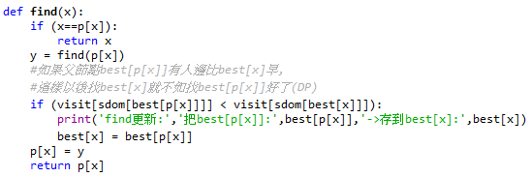
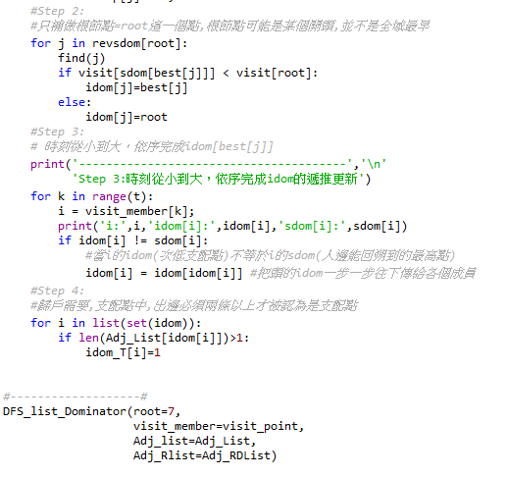
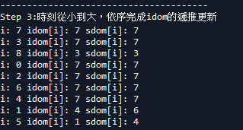
Dominator -2
Contributor: Pat Wu, Ethan Wu
3. 因為Step2,idom這個拿來存支配點的array,
會只有存best[j]這種暫存的or真的就是子樹的頭i
所以第三步就是要把最源頭的idom往下傳到底
idom[1](4) != sdom[1](6):
idom[1]=idom[idom[1]=4]=idom[4]=7

